Slide 1
LA FELICITA’
10 cose che ci rendono felici

Slide 2
FAMIGLIA

Slide 3
AMICI

Slide 4
SALUTE

Slide 5
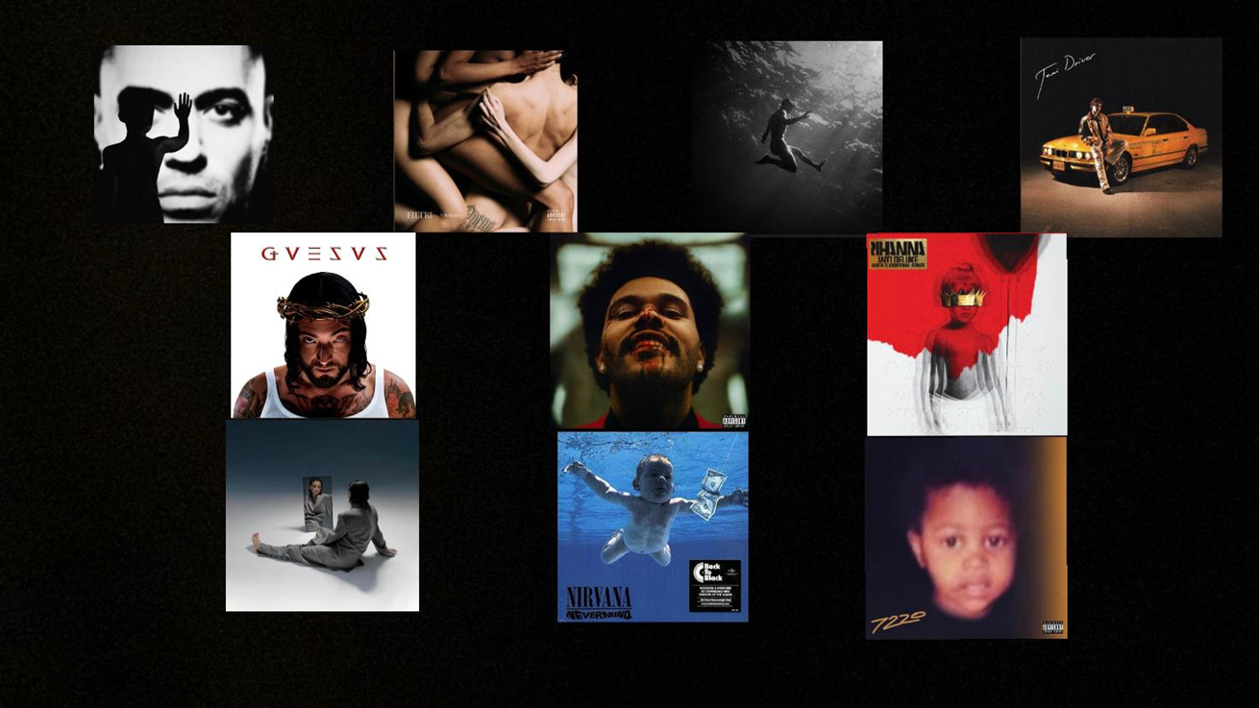
MUSICA

Slide 6
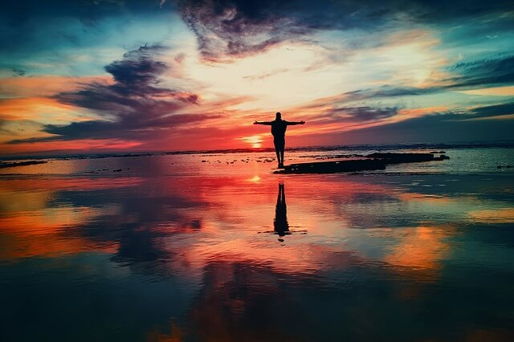
SERENITA’ & CONSAPEVOLEZZA

Slide 7
SPORT

Slide 8
AMORE

Slide 9
ESTATE

Slide 10
LIBERTA’

Slide 11
Attraverso questo progetto siamo riusciti a evidenziare 10 cose fondamentali per noi, fonti di felicità anche in un periodo difficile come quello che stiamo vivendo.
-La prima è indubbiamente la famiglia “non dev’essere perfetta, l’importante è che sia unita qualunque cosa accada”. Infatti con essa guadagniamo uno scudo contro ogni ostacolo e riusciamo a condividere momenti di felicità anche nei periodi più dolorosi. Dobbiamo quindi soffermarci a pensare a quanto siamo fortunati a possederne una pronta ad aiutarci sempre;
-Un altro aspetto importante è l’amicizia “l’amicizia è una singola anima che vive in due corpi”. Quando troviamo un amico troviamo qualcuno con cui ridere o confidarci. Durante la pandemia siamo stati molto limitati sotto questo aspetto ma, essendo stata una cosa improvvisa, ci ha aiutato a crescere e solidificare i nostri rapporti.
-La salute “non è tutto ma senza salute tutto è niente”. Quest’ultima spesso viene data per scontato, anche se, senza essa molti aspetti della nostra vita diventerebbero secondari e le limitazioni pressanti.
-Un “luogo” dove ci possiamo rifugiare nei momenti difficili è la musica “la musica ci insegna la cosa più importante che esista: ascoltare”. Questa è uno degli strumenti più forti per unire le persone, difatti nonostante siano diverse o sconosciute una all’altra, sono accumunate da emozioni scaturite dalla stessa canzone.
-La completa conoscenza di noi stessi può derivare anche dalla consapevolezza “senza essa l’esistenza stessa non avrebbe una destinazione e non si evolverebbe. Senza resteremmo a un punto fermo”. Questo concetto è importante per riconoscere i segnali emotivi del nostro corpo, migliorare la nostra concretezza e ci permette di scegliere il percorso più ottimale per il raggiungimento dei nostri obbiettivi. Correlata sarà la spensieratezza, una delle sensazioni più desiderate, in quanto ci porta ad affrontare la quotidianità con uno spirito libero
-Lo sport svolge un ruolo di grande aiuto a livello fisico e mentale. Tutti gli sport ci permettono di acquisire una maggiore autostima e fiducia in noi stessi, oltre al buon impatto che hanno sulla salute.
-L’amore è quel sentimento di viva affezione verso una persona che si manifesta come desiderio di procurare il suo bene e di ricercare la compagnia. Una forza da cui siamo guidati che rende tutti più buoni.
-La stagione più attesa da noi ragazzi è sicuramente l’estate, dove finiscono le angosce, le ansie e le preoccupazioni e iniziano il divertimento e la spensieratezza.
-Per vivere al meglio bisogna godere di un diritto fondamentale: la libertà “non è un regalo: è una conquista, per diventare libero fuori dovrai prima imparare ad esserlo dentro”. Infatti è un ideale da difendere in quanti non tutti al giorno d’oggi la possiedono.

